Slide 1
CHÀO MỪNG CÁC EM
MÔN TIẾNG VIỆT 1
BÀI : D d Đ đ.
Giáo viên: Nguyễn Thị Vững

Slide 2


Slide 3



Slide 5


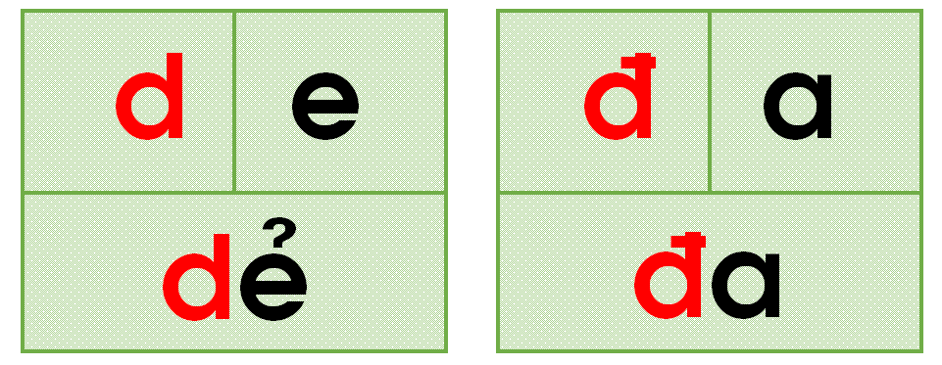

Slide 6



Slide 7
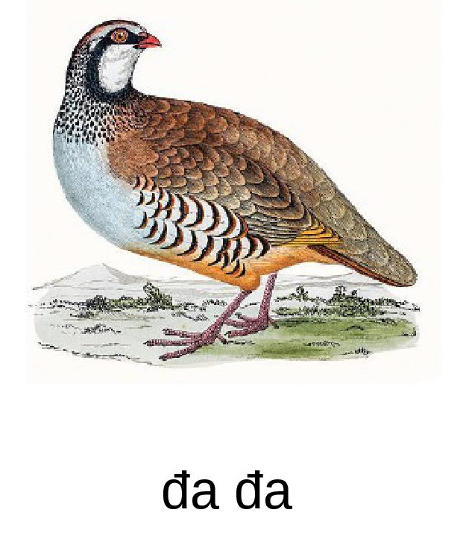
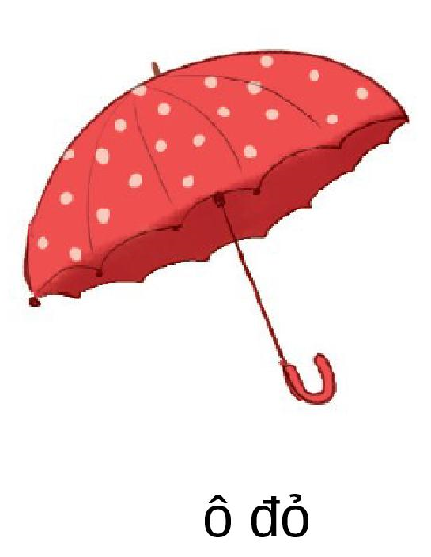
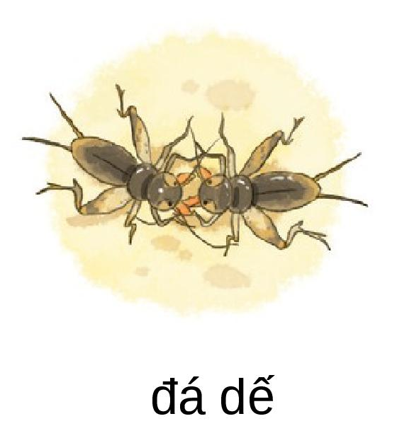

Slide 8



Slide 9

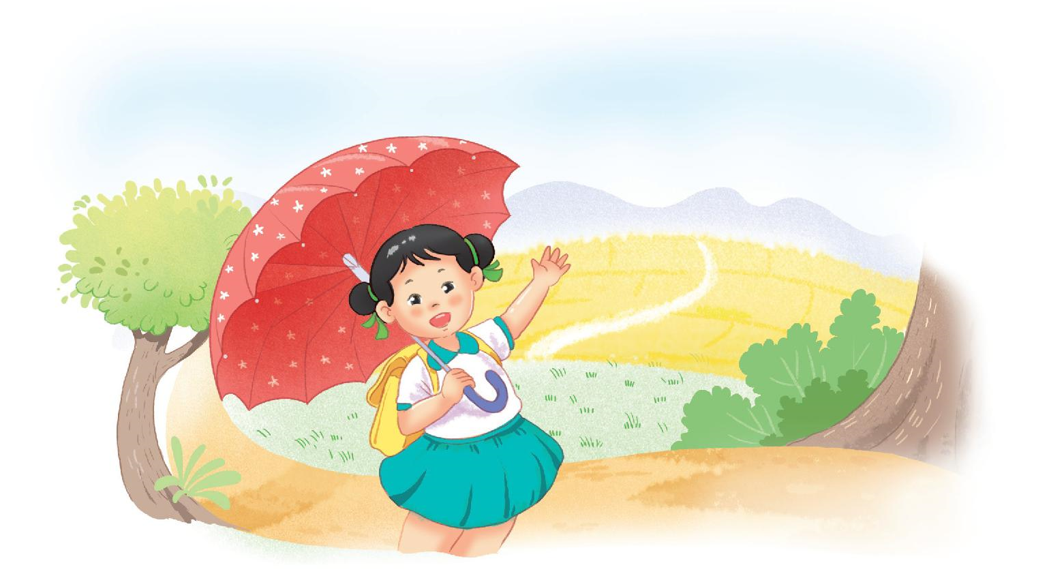


Slide 10


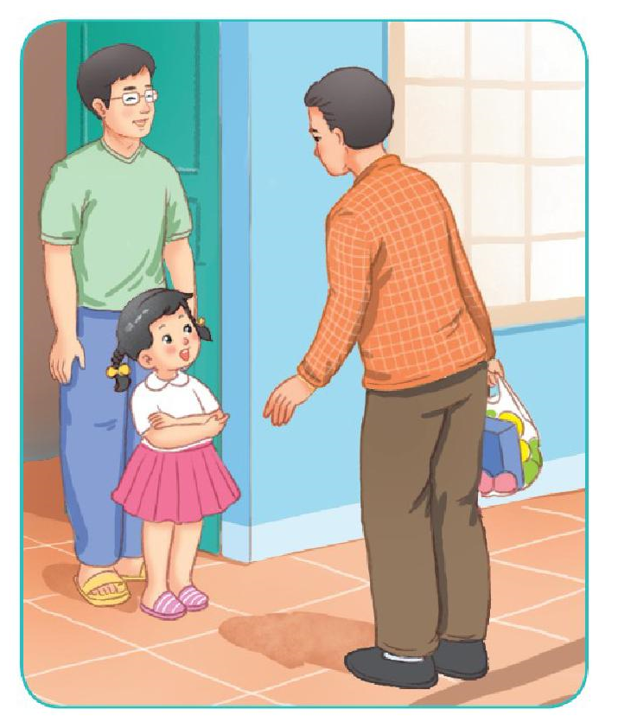
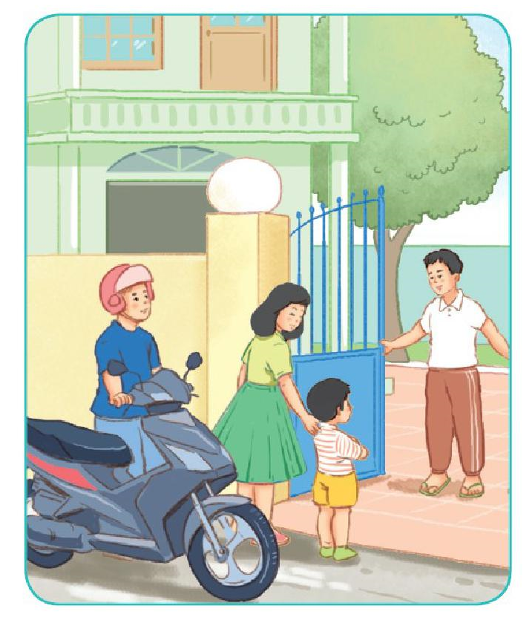

Slide 11


